Slide 1



Gold Challenge
Data Science
Opinion Mining Exploratory Analysis: Hate speech tweets detection from Indonesia’s Netizens
Istiqlal Abadiyah Sukma Putri
Data Science Wave 1 - 220800014

Slide 2



Outline
I. Preliminary
III. Results and Analysis
1.1 Background Story
1.2 Problem Identification
1.3 Objective
3.1 API Documentation for Data Processing
3.2 Analysis of Data Tweets
IV. Conclusion and Recommendation
II. Methods and
Analytical Process
4.1 Conclusion
4.2 Recommendation
2.1 Data Description
2.2 Flow Processing
2.2 Analysis Method
2.3 Statistic Method
V. References

Slide 3
I. Preliminary
Background study, Problem Identification, Objective

Slide 4


Gold Challenge
Background Story
One from several social media which is widely used by society today is Twitter, which has a simple concept because the message is short.
Indonesia emerged as the fifth-largest country in terms of Twitter users (globally).
Indonesia had nearly 18.45 million active Twitter accounts as of January, 2022 (Statista, 2022)
25%
using Twitter with the motivation to find the latest news. (Reuters Institute, 2021)
compared to other social media which is only in the range of 11%-16%.
Social media does not limit users in writing opinions, but rather gives freedom of expression.
Therefore, as wise users, it is important for us to identify public opinion for each comment. By analyzing user opinions, we as Twitter users, can control and improve the quality of Twitter usage based on netizens' criticism and suggestions on certain issues.

Slide 5

Gold Challenge
Problem Identification
(Haryadi dan Suteja, 2021)
Pertumbuhan informasi yang tercatat dari tweet, jumlah kemunculannya dapat digunakan sebagai pengukur popularitas suatu issue.
Twitter berisi cuitan singkat dengan dibatasi jumlah kata namun memiliki motif informasi yang banyak menggunakan @ untuk menyebut pengguna lain, hastag, media (foto atau video), emoticon, dan lain-lain.

Slide 6

Gold Challenge
Objective
Tujuan Umum
Tujuan Khusus
Melihat pola dan satistik dari data panjang total kata dan karakter konten teks pada tweet hate speech.
Mengetahui hubungan panjang total kata dan karakter konten teks pada data tweet hate speech.
Mengetahui kata-kata yang paling sering muncul dalam tweet hate speech.
Mengetahui kata bermakna yang paling sering muncul dalam tweet hate speech setelah membuang stopword.
Melakukan deployment (dokumentasi) model API yang mengakomodir text processing dengan output yang sudah tercleansing.
Melakukan pemrosesan text cleansing dan visualisasi.

Slide 7
II. Methods and Analytical Process

Slide 8
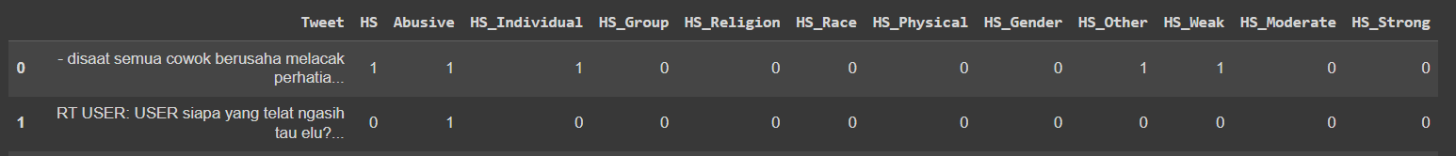
Gold Challenge
Sumber Data
Data sekunder pada Kaggle (2020) “Indonesian Abusive and Hate Speech Twitter Text” (https://www.kaggle.com/datasets/ilhamfp31/indonesian-abusive-and-hate-speech-twitter-text)
Keterangan: label 1 bermakna “ya” (tweet termasuk label itu); label 0 bermakna “tidak” (tweet tidak termasuk dalam label tersebut).
Deskripsi Data
No | Variabel | Deskripsi | Tipe Data
1. | Tweet | Informasi / cuitan user | Object
2. | Hate Speech (HS) | Label hate speech | Integer
3. | Abusive | label bahasa kasar | Integer
4. | HS Individual | Hate speech yang ditujukan kepada individu | Integer
5. | HS Group | Hate speech yang ditujukan kepada kelompok | Integer
6. | HS Religion | Hate speech terkait agama | Integer
7. | HS Race | Hate speech terkait ras | Integer
No | Variabel | Deskripsi | Tipe Data
8. | HS Physical | Hate speech terkait fisik | Integer
9. | HS Gender | Hate speech terkait gender | Integer
10. | HS Other | Hate speech terkait makian/fitnah lain | Integer
11. | HS Weak | Hate speech yang lemah | Integer
12. | HS Moderate | Hate speech yang moderat | Integer
13. | HS Strong | Hate speech yang kuat | Integer

Slide 9
Gold Challenge
Methods
Metode Statistika
Analisis Univariate: Central Tendency, Spread, Shape Distribution, Normality test
Analisis Bivariate: Correlation (Pearson correlation and scatter plot)
Metode Analisis
Descriptive Analytics → menggambarkan pola dan statistik dari tweet hate speech, termasuk kata bermakna yang paling sering muncul dalam tweet hate speech.
Diagnostic Analytics → mengkorelasikan data panjang total kata dan karakter konten teks pada tweet hate speech.

Slide 10
Gold Challenge
Analytical Process
Flow Processing
Mulai
01.
Membuat dokumentasi model API dengan 2 endpoint menggunakan Flask dan Swagger UI.
Data
02.
Melakukan text cleaning untuk memperoleh data yang bersih menggunakan Regex.
Text cleansing (Regex)
03.
Pemrosesan text cleaning dengan 2 endpoint:
Input text via form, dengan output yang sudah tercleansing.
Input text via upload file csv, dengan output yang sudah tercleansing.
Via teks form
Via upload file
Data clean
Selesai
04.
Memperoleh data clean yang tersimpan dalam database.
Gambar. Flowchart Tahapan Analisis
Dokumentasi API

Slide 11
Gold Challenge
Analytical Process
Mulai
Flow Processing
Data
01.
Melakukan eksplorasi untuk melihat pola dan statistik data.
Text cleansing (Regex)
02.
Melakukan pemrosesan text cleaning untuk memperoleh data yang bersih menggunakan Regex.
Data clean
03.
Melakukan analisis dan visualisasi dari data tweet yang sudah tercleansing.
Analisis dan Visualisasi
04.
Melakukan interpretasi dan kesimpulan dari analisis yang dihasilkan.
Kesimpulan
Selesai
Gambar. Flowchart Tahapan Analisis Data

Slide 12
III. Results and Analysis

Slide 13
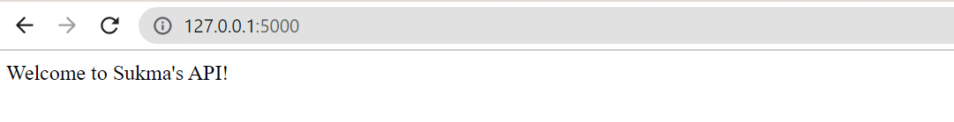
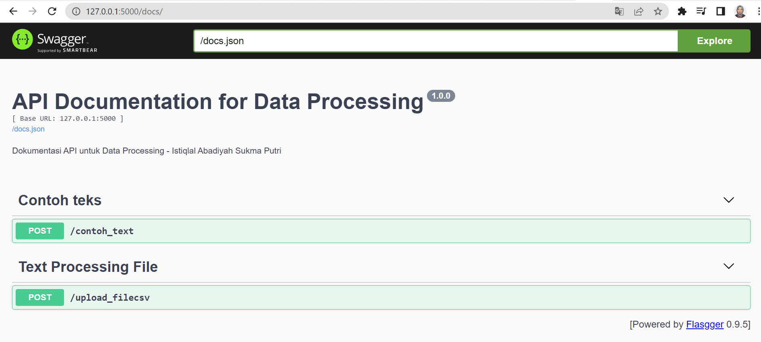
Gold Challenge
Deployment model API dengan 2 endpoint yang mengakomodir text processing dengan output yang sudah tercleansing
Tampilan Halaman API
Running on local host: http://127.0.0.1:5000
Tampilan Welcome page
Running on local host (specs route docs) : http://127.0.0.1:5000/docs
For input text via form
For input text with upload file as csv

Slide 14
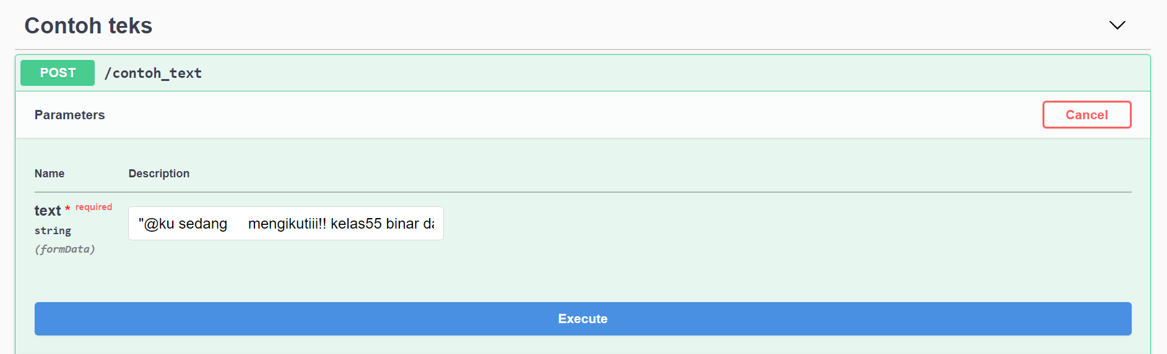
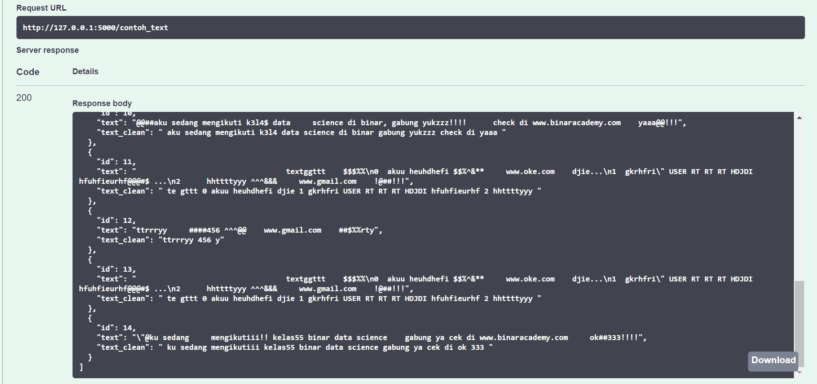
Gold Challenge
I. Pemrosesan text cleaning melalui input text via form
Record semua text yang pernah dicobakan akan muncul dalam database yang berisikan text sebelum dan setelah dicleansing menggunakan regex.

Slide 15
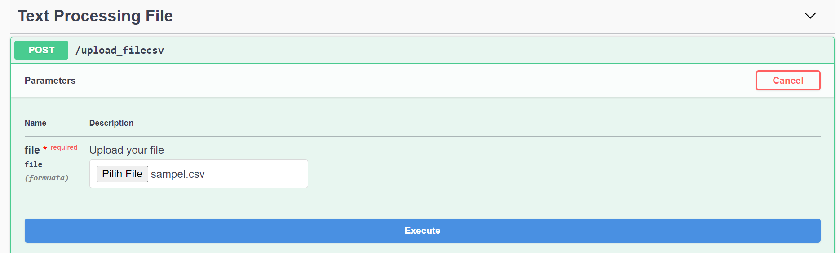
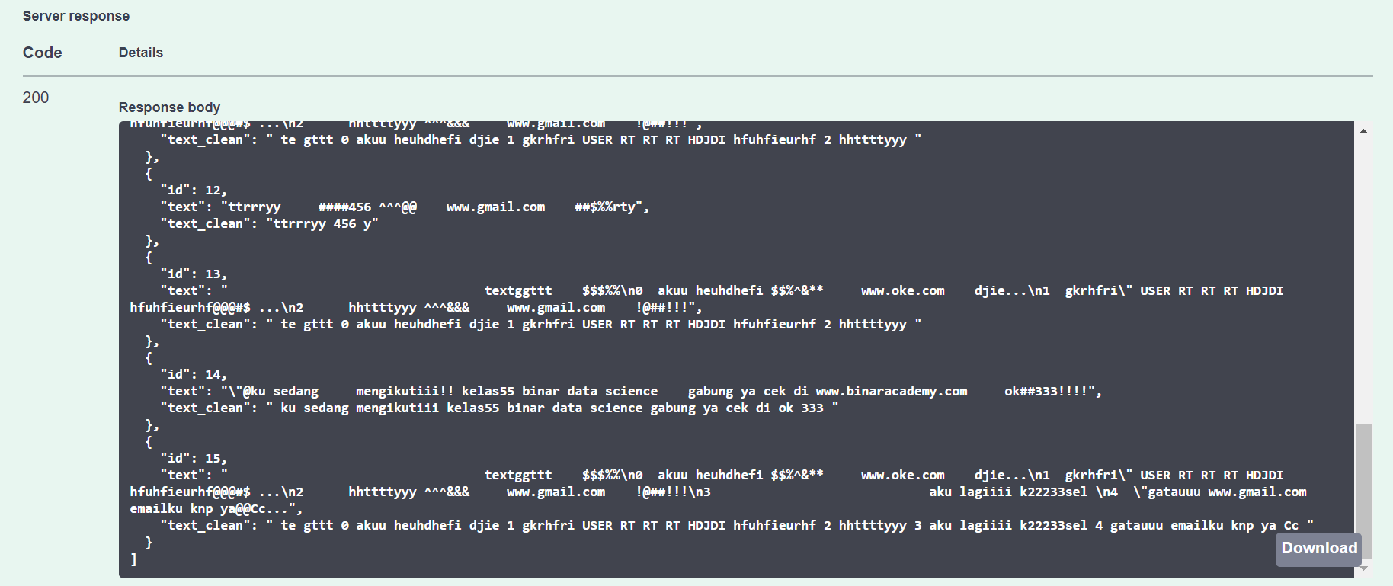
Gold Challenge
II. Pemrosesan text cleaning melalui upload file as csv
(sebelumnya):
hasil text clean dari input text
Hasil text clean dari text di file csv

Slide 16
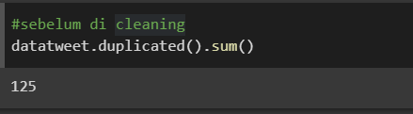
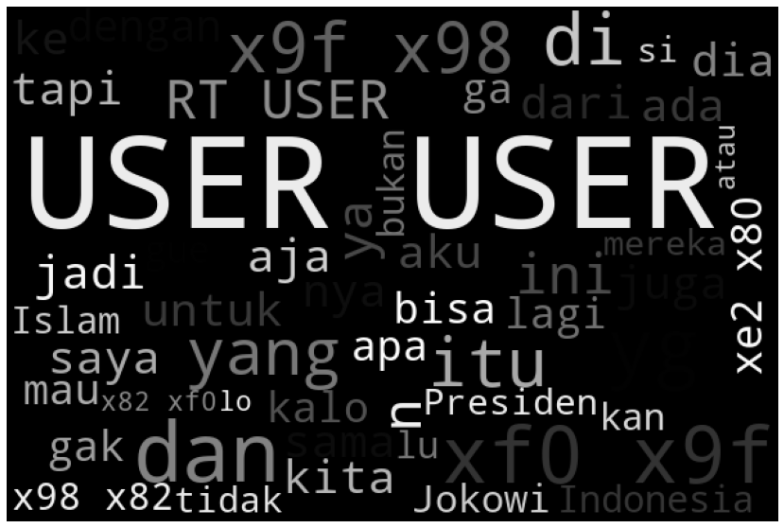
Gold Challenge
Why must to be cleaned data first?
01
Terdapat 125 data duplikat
02
Jika dilihat dari kata yang paling sering muncul kurang memiliki makna (USER, x9f, x98, xf0, x9f, RT USER, dst).

Slide 17
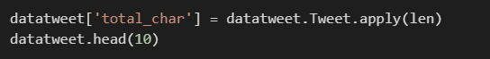
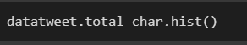
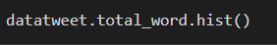
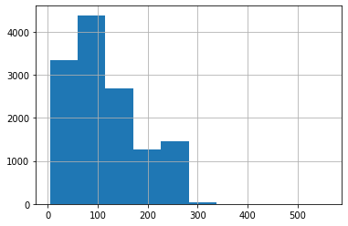
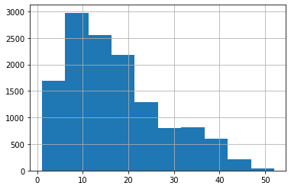
Gold Challenge
03
Check the data, is normally distributed?
Data tweet hate speech berupa data teks, sehingga untuk mengetahui apakah data terdistribusi normal perlu diubah menjadi data kuantitatif dengan menghitung total panjang karakter dan panjang kata data tweet tersebut.
1. Check with shape distribution (visual)
right skewed / positive skewness
right skewed / positive skewness

Slide 18
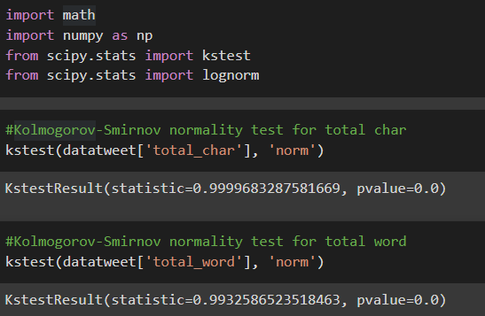
Gold Challenge
03
Check the data, is normally distributed?
2. Check with Kolmogorov Smirnov test (to make sure with quantitative result)
Hipotesis:
H0 : data berdistribusi normal
H1 : data tidak berdistribusi normal
Secara visual, distribusi data total_char dan total_word membentuk right skewed (positive skewness).
Secara perhitungan, Tolak H0 (tidak berdistribusi normal)
Conclusion: data total_char dan total_word pada tweet hate speech tidak berdistribusi normal
Pvalue < alpha (0.05), sehingga Tolak H0 (data tidak berdistribusi normal)

Slide 19
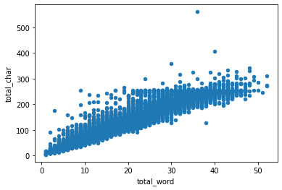
Gold Challenge
04
Check the correlation
datatweet.plot(x = 'total_word', y = 'total_char', kind = 'scatter')
import numpy as np
import scipy.stats
x = datatweet['total_word']
y = datatweet['total_char']
corr = scipy.stats.pearsonr(x, y)
print("coreelation x dan y:", corr)
correlation x dan y: (0.9549341195915058, 0.0)
Variabel panjang total kata dan panjang karakter konten teks pada tweet hate speech memiliki korelasi linear positif sebesar 95,49%, artinya semakin panjang kata dari sebuah tweet maka semakin panjang pula karakter dari tweet teks tersebut.
Data cenderung mengumpul, tidak banyak amatan yang outlier.

Slide 20
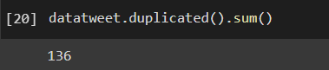
Gold Challenge
Text Cleaning
Diperlukan adanya proses pembersihan data berdasarkan beberapa pertimbangan berikut, yaitu:
Terdapat banyak 125 data duplikat
Kata yang paling sering muncul kurang memiliki makna
Data tidak berdistribusi normal
Text Cleaning Processing with Regex
After Cleansing Process:
Mengubah menjadi huruf kecil
Menghapus karakter yang tidak diperlukan: baris baru (extra line), retweet symbol (rt), username (user), gambar, link URL, hastag (#), mention (@), extra spasi
Setelah data di cleansing, terdapat 136 data yang duplikat sehingga harus didrop.
Menghapus semua simbol dan tanda baca (sehingga yang terbaca hanya berupa huruf dan angka)
Menghapus emoticon yang terbaca menjadi simbol

Slide 21
Gold Challenge
Exploratory Analysis with cleaned data
1. Analisis Deskriptif (Univariate)
A. Central Tendency
Total Character
Total Word
Mean
Mean
Rata-rata panjang karakter konten teks pada tweet hate speech adalah 100,738 karakter.
Rata-rata panjang kata konten teks pada tweet hate speech adalah 16,311 kata.
Mode
Mode
Pada data tweet hate speech, panjang karakter konten teks yang paling banyak muncul adalah 36 karakter.
Pada data tweet hate speech, panjang kata konten teks yang paling banyak muncul adalah 10 kata.
Median
Median
Nilai tengah panjang karakter konten teks adalah 87 karakter.
Nilai tengah panjang kata konten teks adalah 14 kata.

Slide 22
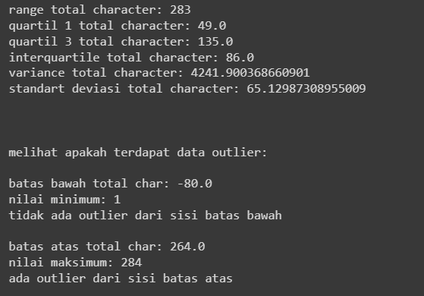
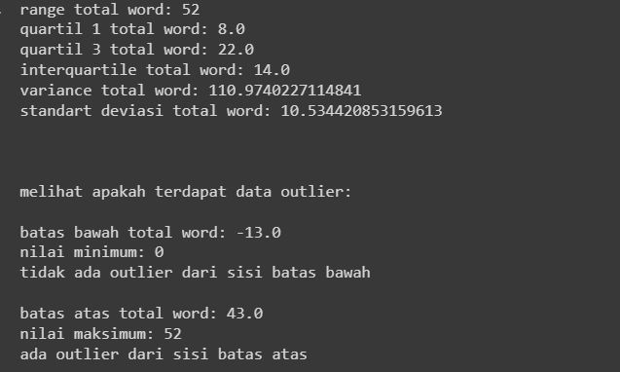
Gold Challenge
Exploratory Analysis with cleaned data
1. Analisis Deskriptif (Univariate)
B. Spread the Data
Total Character
Total Word

Slide 23
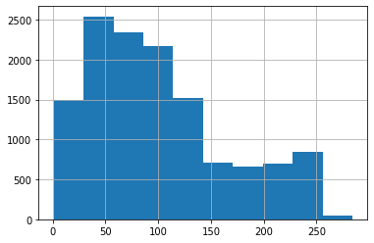
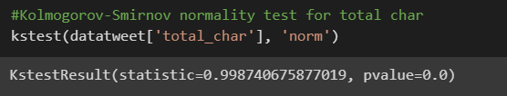
Gold Challenge
Exploratory Analysis with cleaned data
1. Analisis Deskriptif (Univariate)
C. Distribution the Data
Total Character
To make sure, is it normally distributed?
Dengan Uji Kolmogorov Smirnov juga dihasilkan bahwa sebaran data panjang karakter tidak berdistribusi normal.
right skewed / positive skewness (skew > 0)
Nilai kurtosis < 3, artinya bersifat playkurtik yang cenderung menghasilkan lebih sedikit nilai outlier (terlihat juga secara visual hanya sedikit tweet yang memiliki panjang karakter >250)
Mode < Median < Mean
skewness total character: 0.7530883544529985
kurtosis total character: -0.37916153049731927

Slide 24
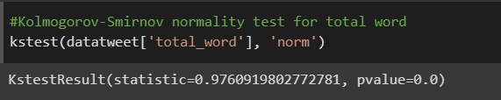
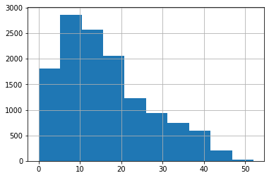
Gold Challenge
Exploratory Analysis with cleaned data
1. Analisis Deskriptif (Univariate)
C. Distribution the Data
Total Word
To make sure, is it normally distributed?
Dengan Uji Kolmogorov Smirnov juga dihasilkan bahwa sebaran data panjang kata tidak berdistribusi normal.
right skewed / positive skewness (skew > 0)
Nilai kurtosis < 3, artinya bersifat playkurtik yang cenderung menghasilkan lebih sedikit nilai outlier (terlihat juga secara visual hanya sedikit tweet yang memiliki panjang kata >40)
Mode < Median < Mean
skewness total word: 0.8302138035947108
kurtosis total word: -0.09813673269630563

Slide 25
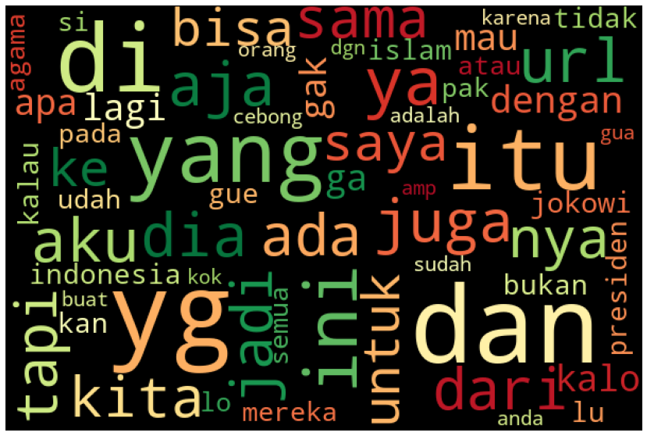
Gold Challenge
Exploratory Analysis with cleaned data
1. Analisis Deskriptif
C. Distribution the Data
Top words dari tweet hate speech banyak mengandung kata sambung yang kurang bermakna terhadap topik yang dianalisis, sehingga perlu mendefine stopwords berdasar hasil wordcloud tersebut, yaitu sebagai berikut:
"yang", "dan", "yg", "itu", "ini", "aku", "dia", "tapi", "bisa", "untuk", "dengan", "lagi", "sama", "jadi", "apa", "si", "tidak","aja", "di", "dari", "ya", "saya", "kalo", "nya", "kita", "juga", "ada", "aku", "gue", "url", "kalau", "mau", "ga", "gak", "lu“, “ke”.

Slide 26
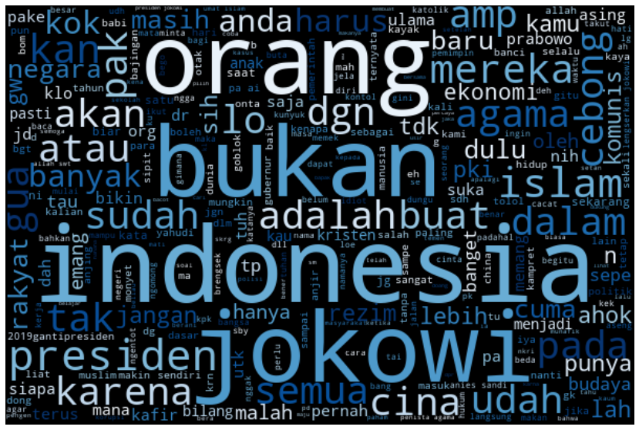
Gold Challenge
Exploratory Analysis with cleaned data
1. Analisis Deskriptif
After delete many stopwords:
Top words dari tweet hate speech:
Indonesia, Jokowi, bukan, orang, presiden

Slide 27
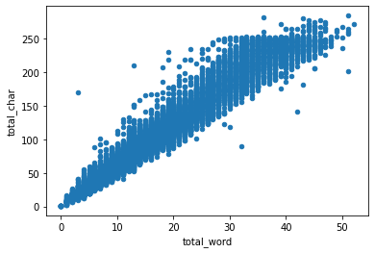
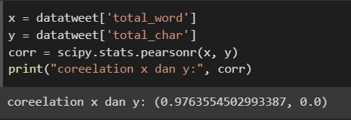
Gold Challenge
Exploratory Analysis with cleaned data
2. Analisis Deskriptif (Bivariate)
Correlation
Scatter Plot (Visual)
Pearson Correlation
Dengan adanya proses cleansing memberikan hasil yang cukup baik yang ditunjukkan dengan peningkatan korelasi antar variabel total panjang karakter dan panjang kata, dengan korelasinya sebesar 97,64%.

Slide 28
IV. Conclusion and Recommendation

Slide 29
Gold Challenge
Conclusions
01
Secara visual dari histogram, rata-rata panjang total karakter konten teks pada tweet hate speech adalah sekitar 40 – 120 karakter, sedangkan panjang total kata adalah sekitar 8 – 20 kata.
Panjang total karakter dan total kata konten teks pada tweet hate speech tidak menyebar normal (tidak simetris), namun cenderung membentuk skewness kanan (positive skewness) yang ditunjukkan dengan:
1. Mode < Median < Mean
2. Nilai skewness > 0
02
03
Secara visual dan perhitungan kurtosis, data cenderung mengumpul dan tidak banyak mengandung nilai outlier.
Top words dari tweet hate speech banyak mengandung kata sambung yang kurang bermakna, namun jika dilakukan penghapusan kata sambung tersebut menghasilkan kata yang sering muncul berupa: Indonesia, Jokowi, bukan, orang, presiden.
04

Slide 30
Gold Challenge
Recommendations
Permasalahan terbuka yang dapat dikembangkan sebagai tindak lanjut:
Ekplorasi yang diterapkan terbatas pada descriptive dan diagnostic analysis, sehingga selanjutnya dapat dikembangkan menggunakan predictive analysis dengan memprediksi pengelompokkan sentimen tweet pada masing-masing kelompok kategori hate speech.
Pengembangan selanjutnya dapat diterapkan menggunakan prespective analysis sehingga dapat diberikan rekomendasi untuk kelompok kategori hate speech dengan sentiment negatif paling banyak menjadi atensi netizen twitter Indonesia.

Slide 31
Gold Challenge
References
Binar Academy. (2022). Materi Gold Chapter 3 – 5. Tangerang Selatan: Indonesia.
DaveChild. (2020). “Regular Expressions Cheat Sheet”. https://cheatography.com/davechild/cheat-sheets/regular-expressions/, diakses pada 30 September 2022.
Haryadi, L.S. dan Suteja, B.R. (2021). Prediksi Penyebaran Informasi di Twitter dengan Metode Pembelajaran Mesin dengan Fitur Linimasa. Jurnal Teknik Informatika dan Sistem Informasi, 7(1): 100-109.
Lembaga Statista. (2022). “Pengguna Twitter Indonesia Masuk Daftar Terbanyak di Dunia, Urutan Berapa?”, https://databoks.katadata.co.id/datapublish/2022/03/23/pengguna-twitter-indonesia-masuk-daftar-terbanyak-di-dunia-urutan-berapa, diakses pada 25 September 2022.
Lembaga Statista. (2021). “Motivasi Responden dalam Menggunakan Twitter untuk Mencari Berita (2021)”, https://databoks.katadata.co.id/datapublish/2022/03/28/survei-reuters-twitter-banyak-digunakan-untuk-mencari-berita, diakses pada 1 September 2022.
Putra, I. F. (2020). “Indonesian Abusive and Hate Speech Twitter Text”, https://www.kaggle.com/datasets/ilhamfp31/indonesian-abusive-and-hate-speech-twitter-text, diakses pada 30 September 2022.

